Slide 1


Slide 2
设置全局用户信息
git config --global user.name “你的英文名或者拼音"
git config --global user.email “你的公司邮箱地址"

Slide 3
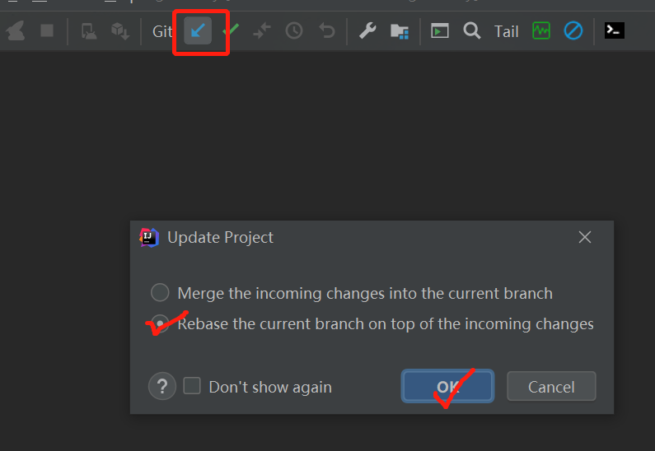
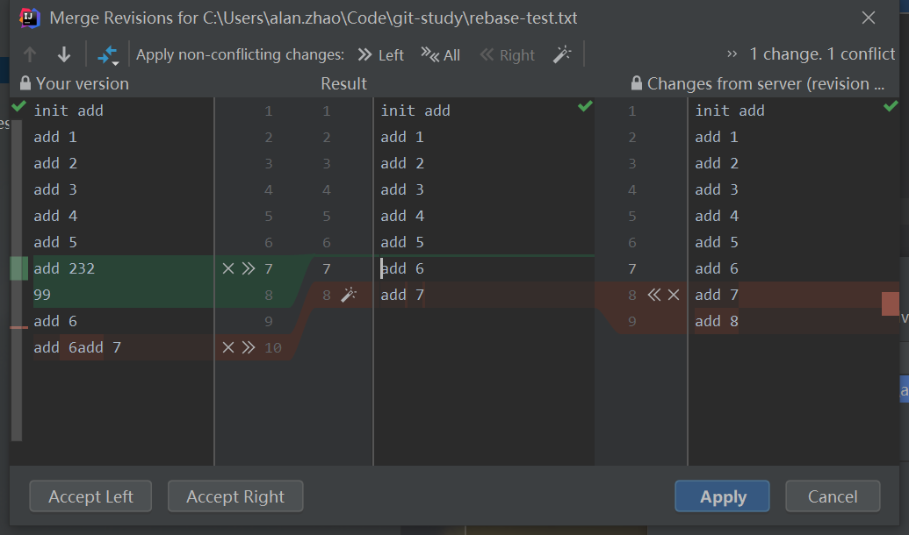
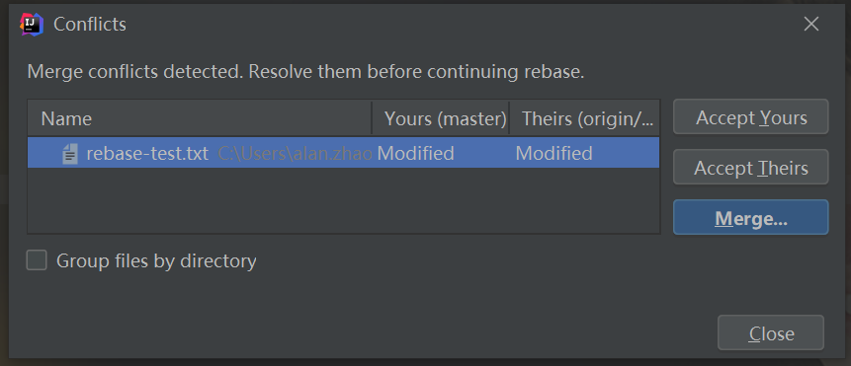
更新代码方式1
说明：
git pull = git fetch + git merge FETCH_HEAD
git pull --rebase = git fetch + git rebase FETCH_HEAD
点击更新项目按钮
选择rebase模式
点击ok
如果有冲突，idea会提醒合并冲突

Slide 4
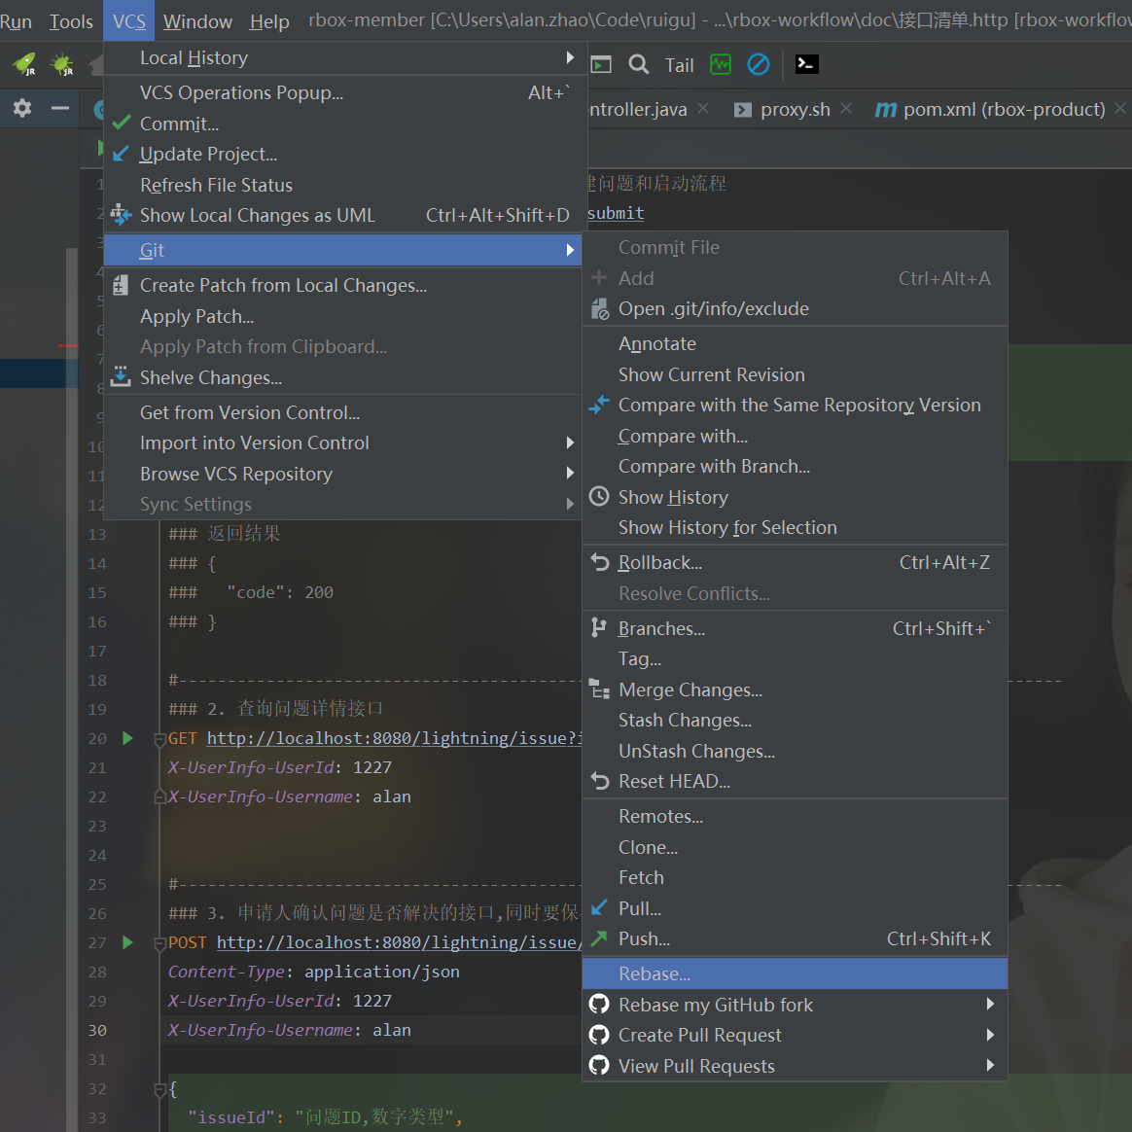
更新代码方式2（ fetch+rebase ）
Fetch
Rebase

Slide 5
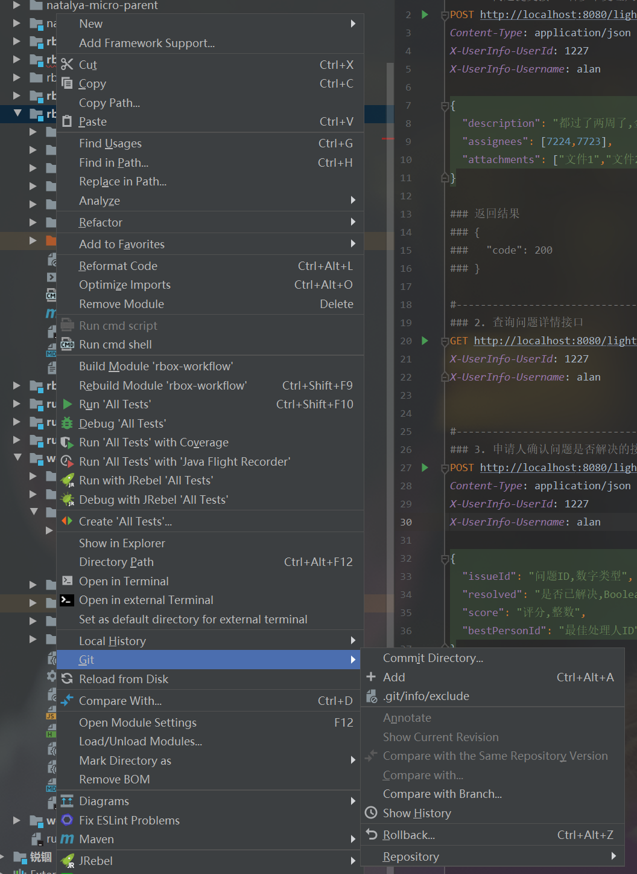
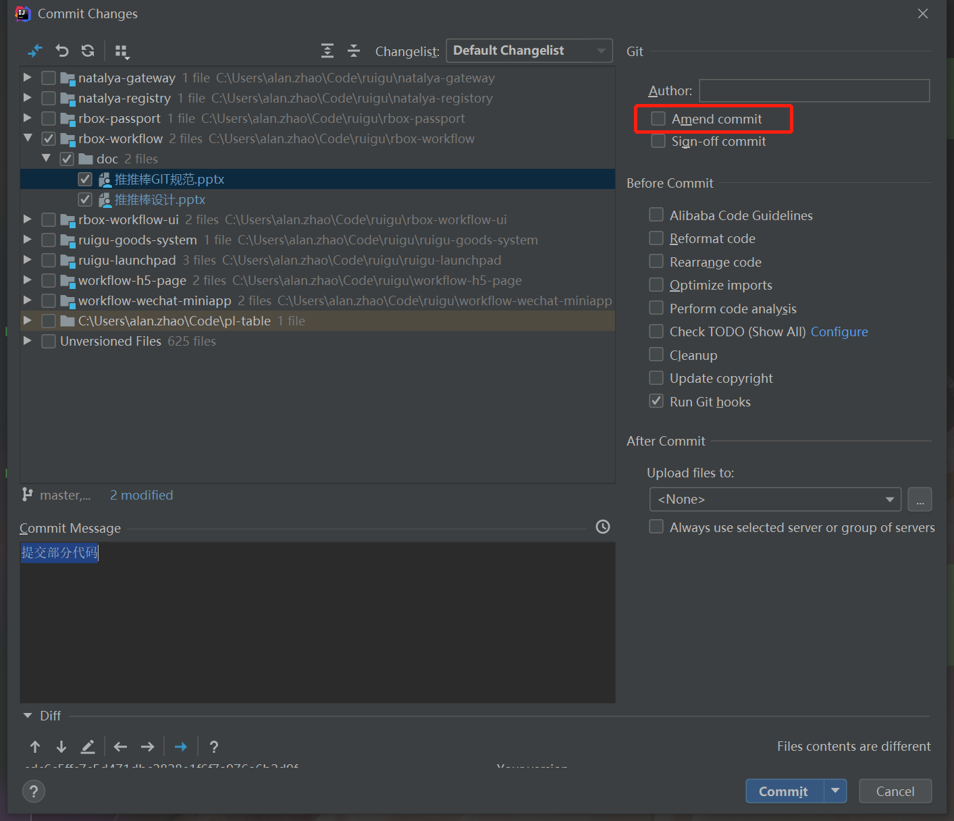
提交代码
更新代码
Commit

Slide 6
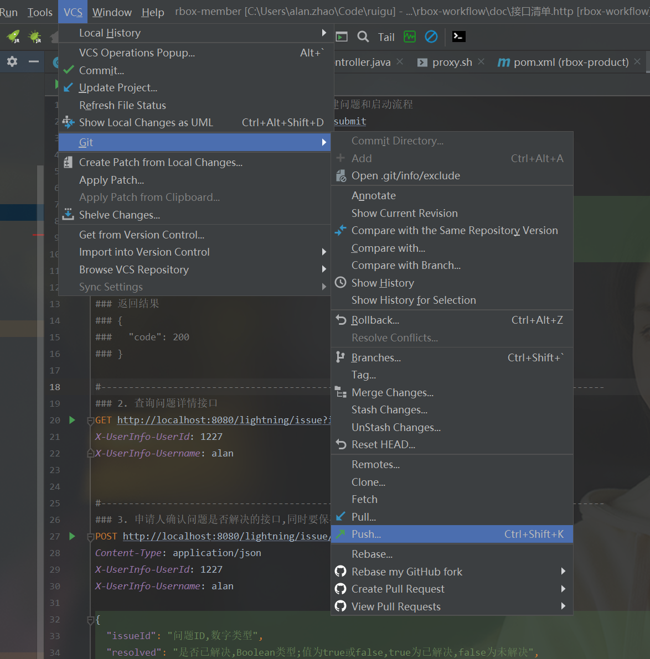
Push代码
更新代码
Push

Slide 7
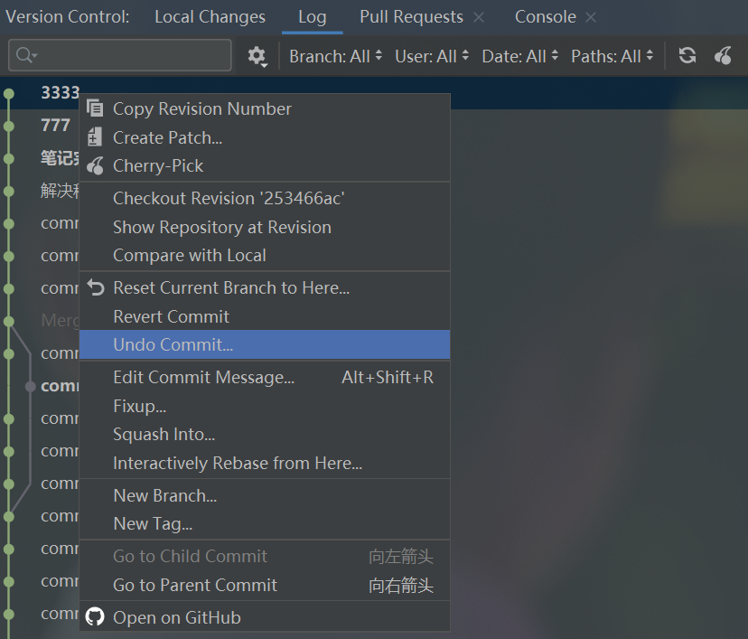
撤销最近一次提交
前提条件：
代码还没有push
最近的那次提交

Slide 8
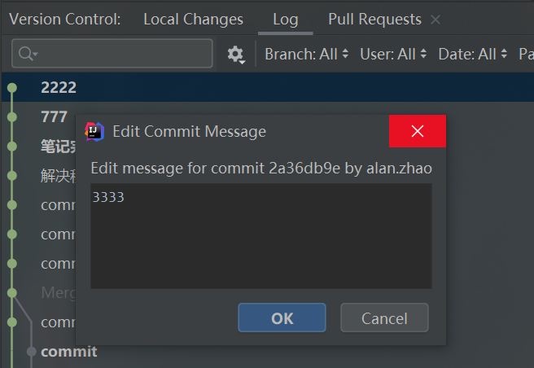
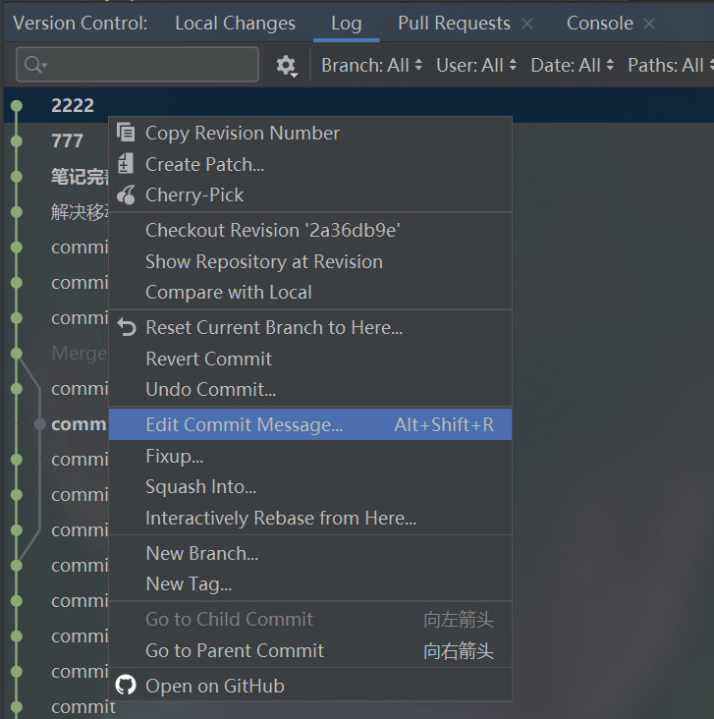
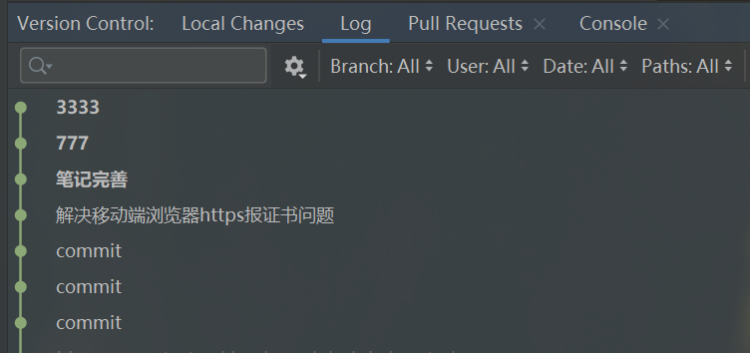
修改最近一次提交的日志
前提条件：
代码还没有push
最近的那次提交

Slide 9
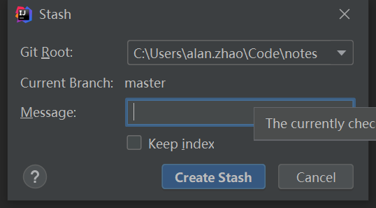
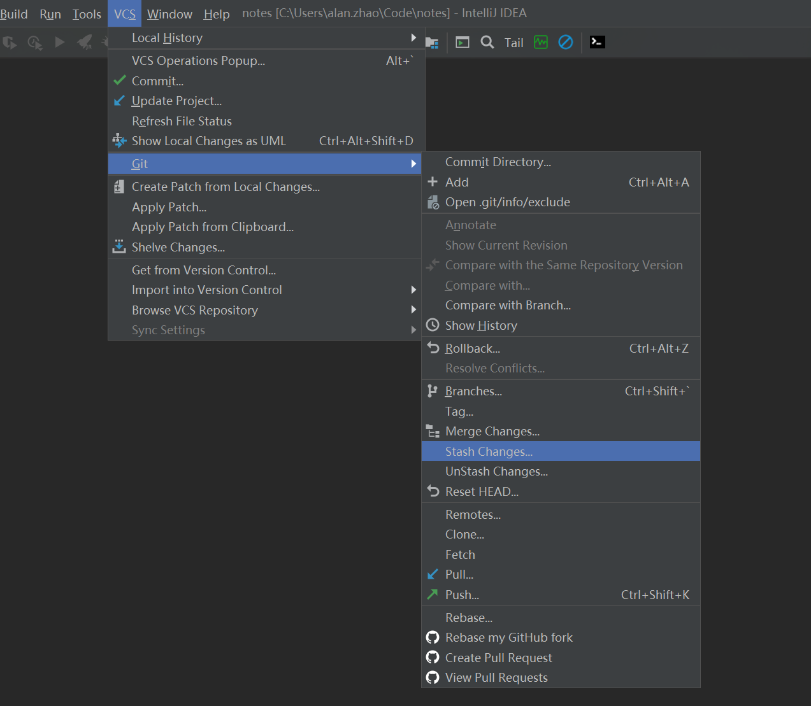
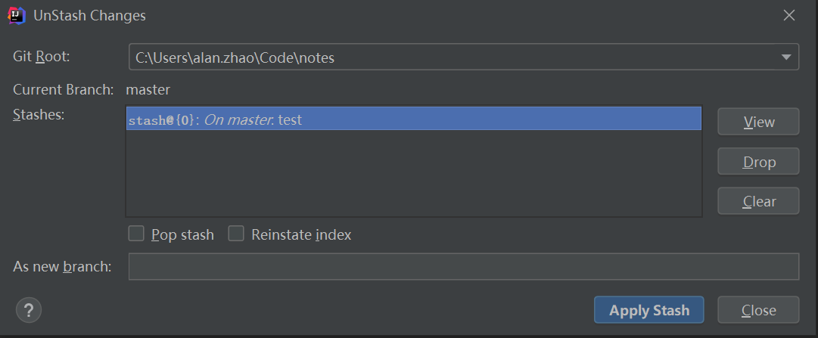
暂存/恢复代码
适用于切换分支时，代码写了一半，不想提交
暂存
恢复

Slide 10
THANKS！

